Slide 1
건강검진 이해도 향상을 위한
환자 집단별 특성 파악 모델 개발
2조 김정준, 박상은, 박민규, 박정빈, 이현재

Slide 2
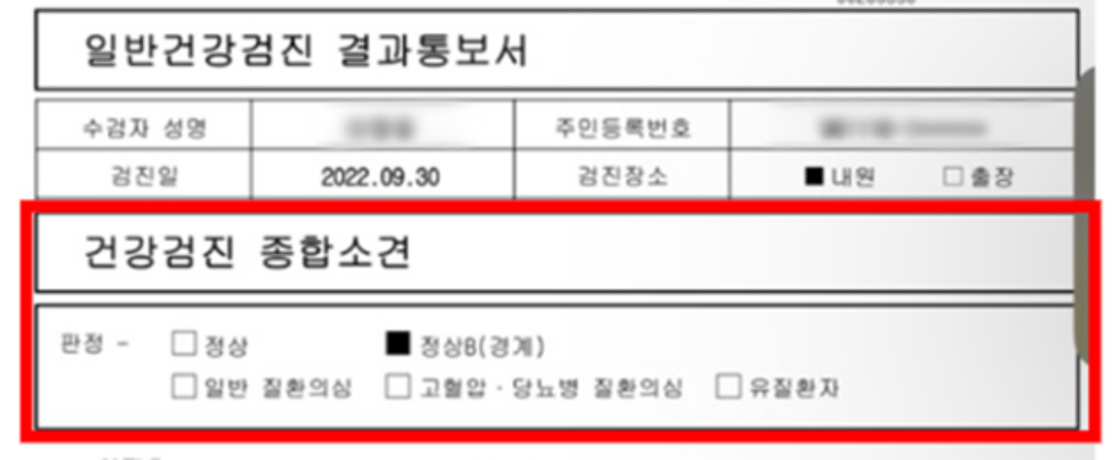
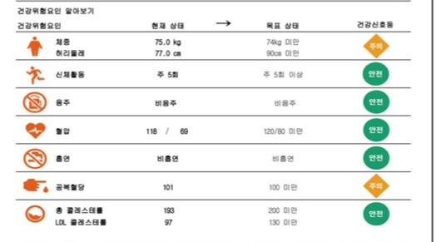
1. 산업문제 정의
분석 배경
▲ 현 건강검진 결과통보서 형태
Notes:
*시나리오: 실제 건강검진 결과 대부분 정상인데 경계가 나옴-> 기준에 대한 의문이 들었음

Slide 3
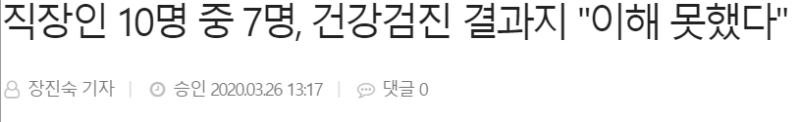
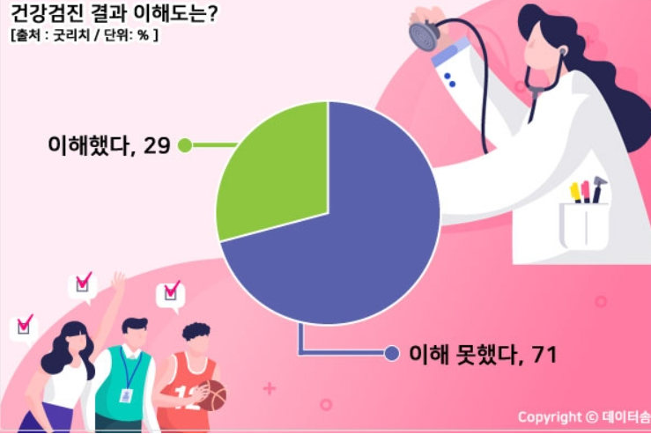
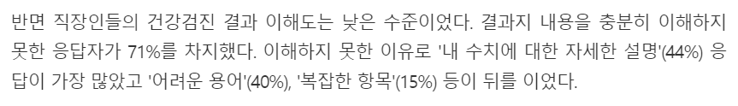

1. 산업문제 정의
분석 배경
¹⁾
¹⁾
²⁾
Notes:
실제 많은 사람들이 건강검진 결과지를 이해하지 못하고 있으며 후속조치가 미비하다

Slide 4
1. 산업문제 정의
문제 정의
건강검진 데이터 군집화를 통해 그룹별 특성 파악
기존 건강검진 결과지의 문제점
모호함
정상과 경계(정상b)를 나누는 기준이 명확하지 않음
판정 결과가 구체적이지 않음
자신의 건강상태가 어느 위치에 속하는지 알 수 없음
후속조치가 없음
건강검진 후 어떠한 진료를 받아야 하는지 알 수 없음
건강검진 결과 해석이 중요한 부모님 세대(50대)를 타겟으로 하여 분석 진행

Slide 5
2. 사용 데이터
사용 데이터
공공데이터 포털의 국민건강보험공단 건강검진정보 데이터 사용
40세 이상의 각 연도별 진료 및 건강검진 수진 환자 중100만명을 무작위 추출한 데이터
기본정보(성, 연령대, 시도코드 등)과 검진내역(신장, 체중, 총콜레스테롤, 혈색소 등)의 30개의 feature로 구성됨
성별과 연령에 따라 데이터 분할
기본 정보
기준년도
가입자 일련번호
시도코드
성별코드
연령대 코드
50대 여성
50대 남성

Slide 6
2. 사용 데이터
사용 데이터 상세 설명
목표 질환
검진 내역
시각이상
시력(좌)
시력(우)
당뇨병
식전혈당
간장질환
(혈청지오티)AST
(혈청지오티)ALT
감마지티피
요검사
요단백
이상지질혈증
총 콜레스테롤
트리글리세라이드
HDL 콜레스테롤
신장질환
혈청크레아티닌
LDL 콜레스테롤
빈혈
혈색소
심뇌혈관질환
흡연여부
음주여부
이완기 혈압
수축기 혈압
구강관련
치석
구강검진 수검여부
치아우식증유무
비만
체중
신장
허리둘레
BMI
Notes:
사용한 feature 수가 13개인거 얘기하기

Slide 7
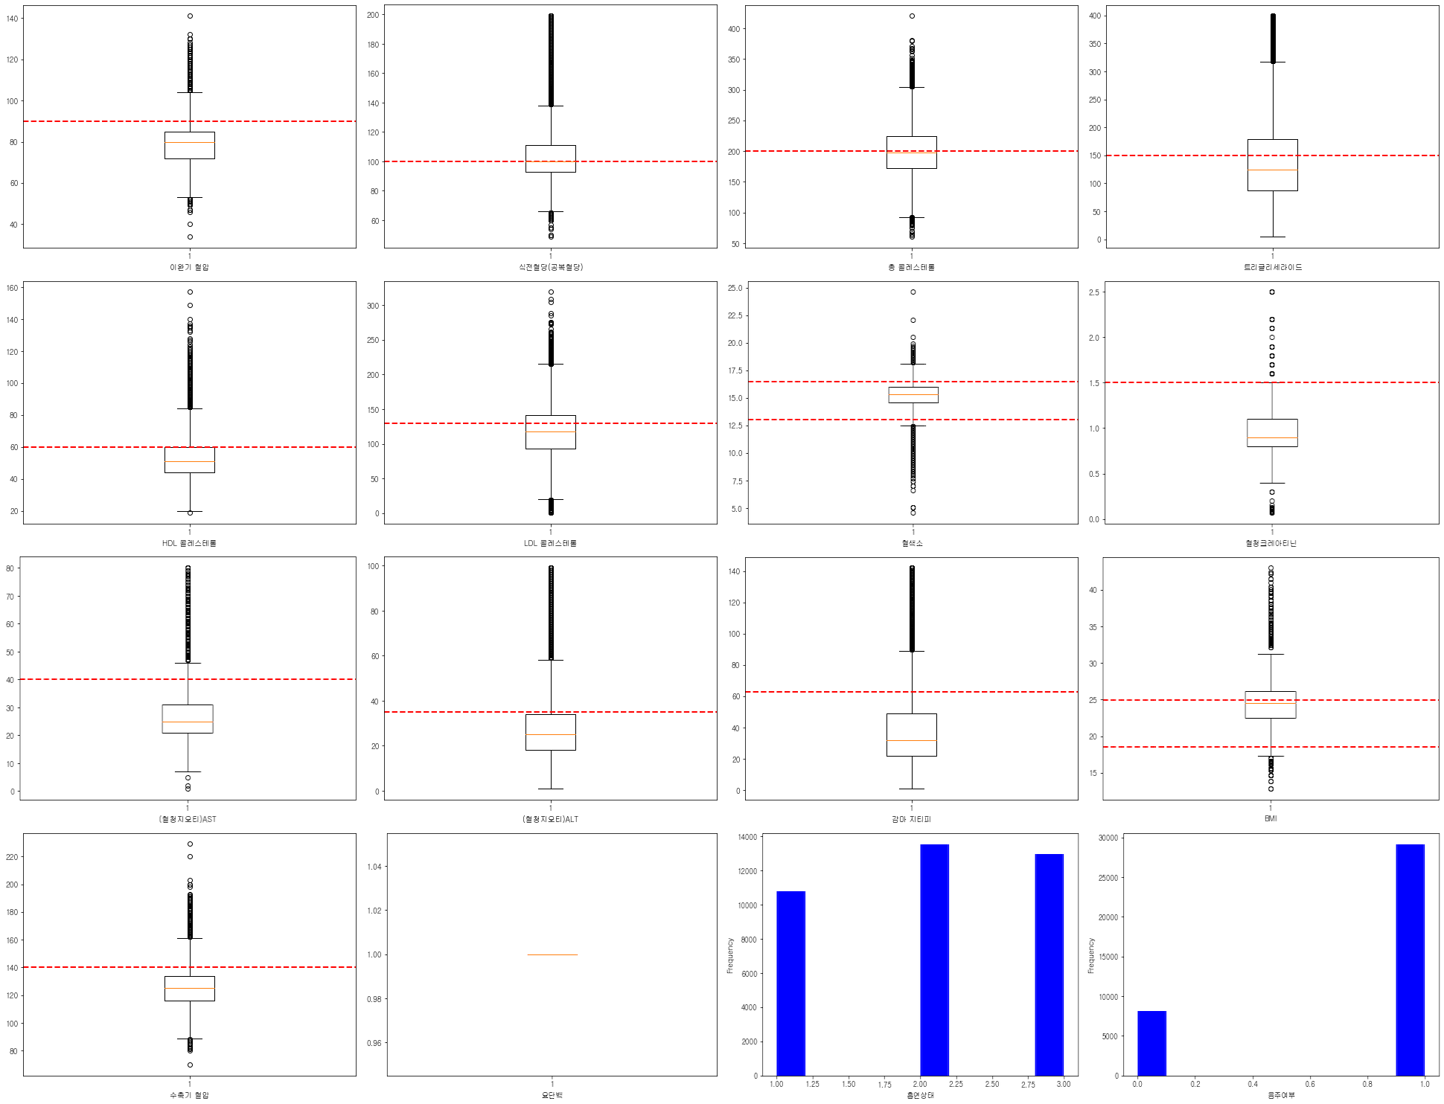
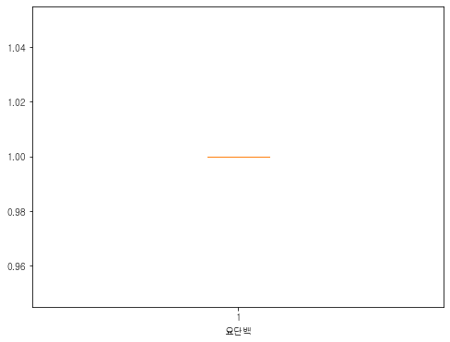
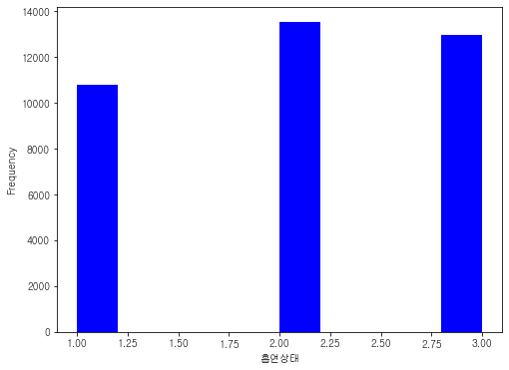
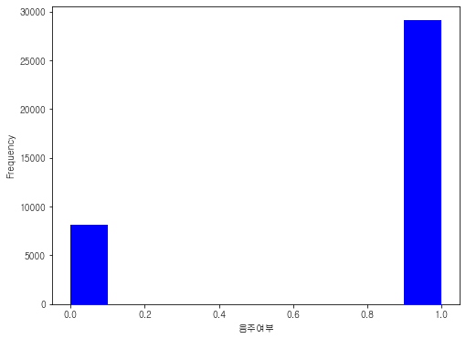
2. 사용 데이터
사용 데이터 상세 설명
◀ 변수별 box plot

Slide 8
3. 분석 과정
분석 과정
1. 중요 변수 식별
건강검진
데이터
남성, 여성
데이터 분할
데이터
전처리
PCA & Clustering
Pseudo
Labeling
결정 트리
중요 변수
식별
이상치 제거
Feature Importance
2. 중요 변수들만을 사용해서 그룹별 패턴 식별
PCA & Clustering
Labeling
결정 트리
패턴 식별
Notes:
알고리즘 설명 : 강의를 하는 것이 아니라 이 알고리즘을 우리 데이터에 넣었을 때 시나리오를 설명해주기 -> 예를 들어 이 데이터에 적용하면 이런식으로 분석이 진행될 것으로 예상됩니다

Slide 9
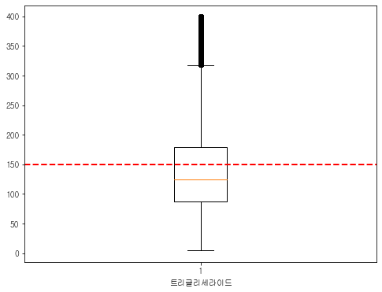
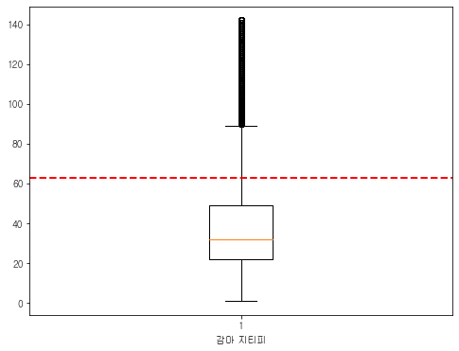
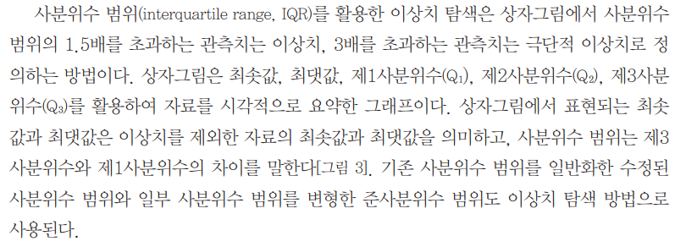
3. 분석 과정
01. 데이터 전처리
³⁾
Notes:
이상치를 어떻게 제거해주는지
IQR 3 논문인용
강한 이상치만을 제거하기 위해
내가 옛날에 생각한 허용가능한 이상치와 허용불가능한 이상치

Slide 10
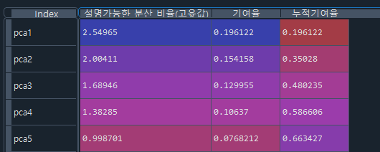
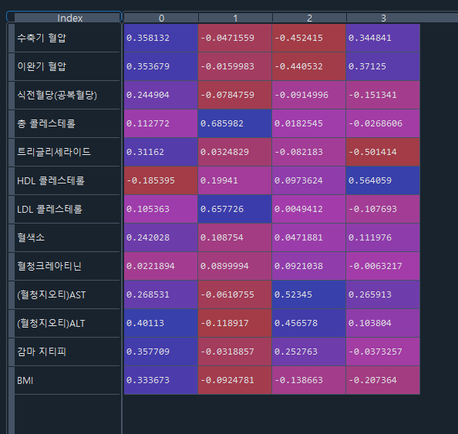

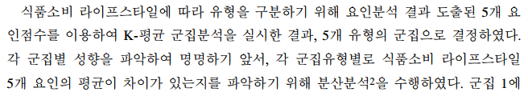
3. 분석 과정
02.차원 축소
⁴⁾

Slide 11
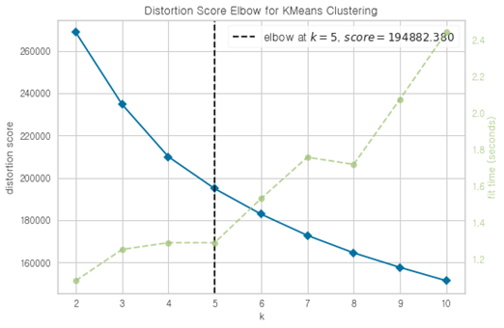
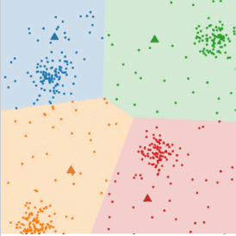
3. 분석 과정
03.1차 클러스터링
K-평균 알고리즘
클러스터의 중심과 데이터 사이의 평균 거리를 기반으로 K개의 클러스터 구성
차원 축소된 데이터에 K-평균 알고리즘 적용
-> 그룹별 특성 파악, 레이블 지정
⁵⁾
◀ 클러스터 개수 결정
◀ K-평균 알고리즘
Notes:
Kmeans를 사용 kmeans에 대한 간단한 설명(그냥 거리기반 정도)
Pca로 차원축소된 데이터에 kmeans 클러스터링을 사용하여
각 클러스터의 특성을 살린 검진자들의 그룹이 나올 것이다. 그리고 우리는 그것을 1차 레이블로 지정한다.

Slide 12
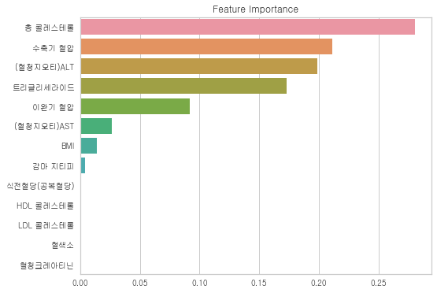
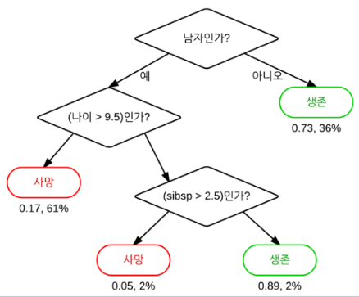
3. 분석 과정
04. 중요 변수 식별
결정 트리 학습법
일련의 분류 규칙을 통해 데이터를 분류하는 지도 학습 모델
불순도를 이용해 학습하고 중요 변수 식별 가능
⁶⁾
◀ 결정 트리 학습법
Notes:
결정 트리의 feature importance와 시각화를 통한 패턴식별
이 페이지에서는 결정 트리를 설명하고 feature imporace와 그냥 결정트리 시각화해주면 좋을 듯

Slide 13
3. 분석 과정
05. 2차 클러스터링 & 학습
중요 변수들만을 사용해서 그룹별 패턴 식별
PCA & Clustering
Labeling
결정 트리
패턴 식별
Notes:
식별된 중요 변수에 대해서 다시 pca를 하고 다시 학습을 해서 이제는 패턴을 파악

Slide 14
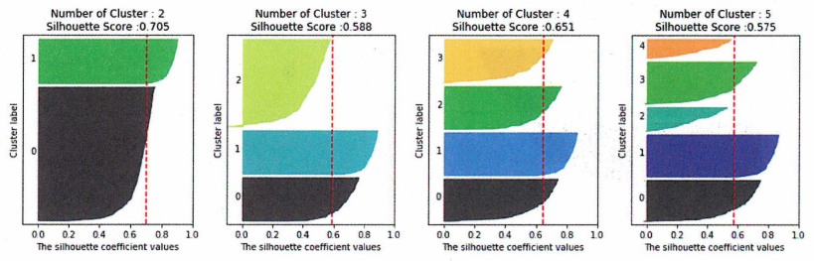
3. 분석 과정
06.검정
실루엣 계수
해당 데이터가 같은 군집 내의 데이터와 얼마나 가깝게 군집화돼 있고, 다른 군집에 있는 데이터와는 얼마나 멀리 분리돼 있는지 나타내는 지표
분산분석(ANOVA)
평균 값과 분산을 이용하여 다수 집단의 평균 값에 차이가 있는지를 가설검정
⁷⁾
Notes:
검정은 클러스터링을 할떄는 실루엣 계쑤
그리고 1차와 2차 클러스터링을 통한 레이블이 얼마나 달라지는지 확인
근데 이거 있어야하나..?

Slide 15
4. 기대효과
기대효과
기존 건강검진 결과지의 문제점
모호함
정상과 경계(정상b)를 나누는 기준이 명확하지 않음
판정 결과가 구체적이지 않음 -> 자신이 어떤 그룹에 속하는지 파악 가능
자신의 건강상태가 어느 위치에 속하는지 알 수 없음
후속조치가 없음
건강검진 후 어떠한 진료를 받아야 하는지 알 수 없음 -> 그룹별 특성을 통해 맞춤 진료 제시
검진자의 건강상태 진단 후
맞춤 진료를 제시하여 건강검진 이해도 및 활용성 향상

